Slide 1
Les défis de l’accueil dans la culture actuelle
Le mercredi 15 février 2017
Centre communautaire Richard-Gingras, Sherbrooke
Céline Martel, relationniste

Slide 2
Pourquoi et comment les organisations sérieuses travaillent-elles l’accueil?
Une image vaut mille mots (Confusius)
Impossible de ne pas communiquer!

Slide 3
Pourquoi et comment les organisations sérieuses travaillent-elles l’accueil?
Points communs:

Slide 4
Pourquoi et comment les organisations sérieuses travaillent-elles l’accueil?
Logos reconnus mondialement
Évoquent la confiance
Certaine notoriété
Succès, réussite
Pourtant….. produits plus dispendieux que leurs concurrents!
Pourquoi leurs clients paient autant pour ces produits?

Slide 5
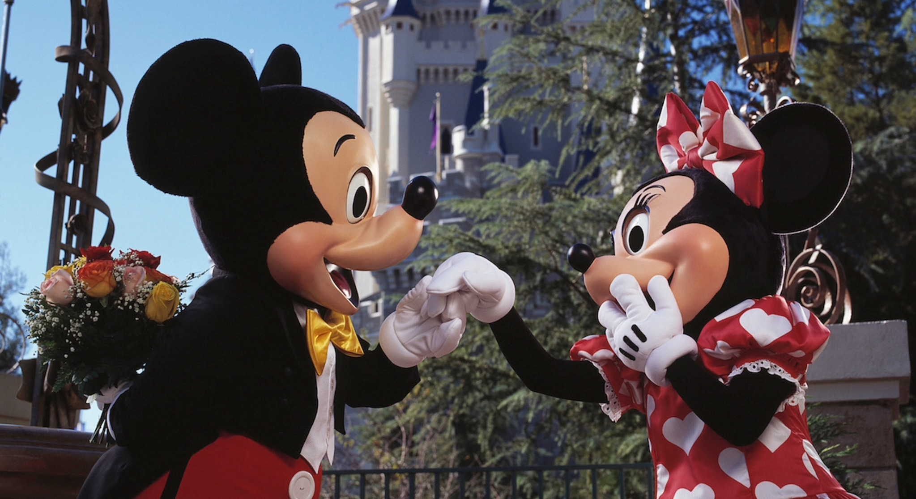
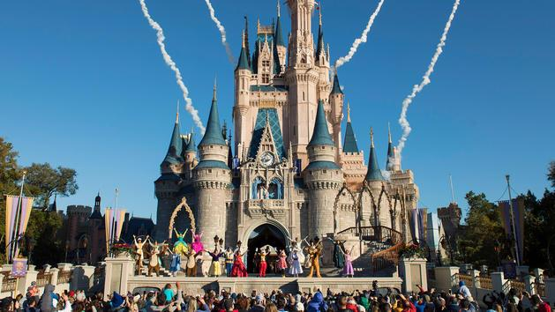
Pourquoi et comment les organisations sérieuses travaillent-elles l’accueil?
Les émotions et l’expérience vécue!

Slide 6
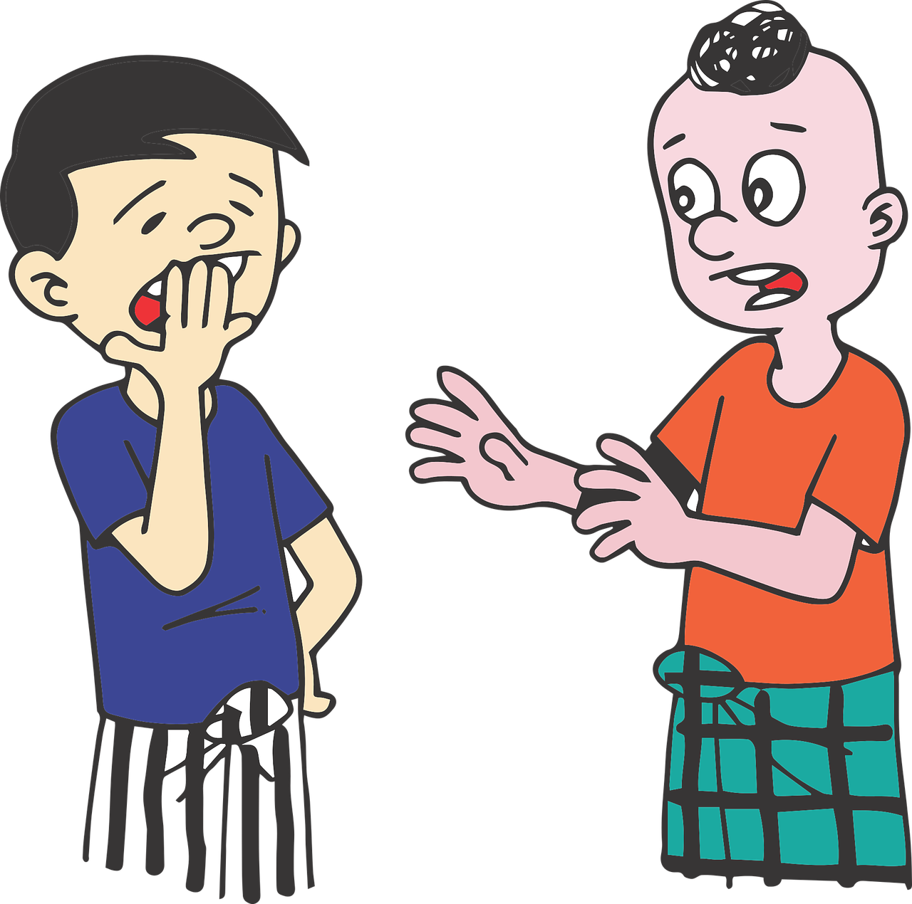
Pourquoi et comment les organisations sérieuses travaillent-elles l’accueil?
La recette des grandes organisations: cultiver son image de marque!
Cohérence avec ses valeurs
Cohérence avec son image réelle, souhaitée et perçue

Slide 7
Pourquoi et comment les organisations sérieuses travaillent-elles l’accueil?
Pourquoi?
Payant pour la notoriété, pour les profits, pour la crédibilité!
Employés et cadres se doivent de respecter l’image de marque!

Slide 8
Pourquoi et comment les organisations sérieuses travaillent-elles l’accueil?
Image réelle, image projetée, image perçue..
Nous ne pouvons contrôler comment les gens perçoivent notre message… Mais nous pouvons contrôler comment nous livrons ce message!
https://youtu.be/1EmagIpxjcM
À tout de suite!

